Slide 1
建始县小学数学4坊
第四期 简报
坊主:李万宏
2017.12.20

Slide 2
1、卷首寄语
2、学情通报
目录
3、资源展示
4、温馨提示
5、卷尾寄语

Slide 3
卷首寄语
茫茫人海中，借助网络，借助国培，我们相遇。佛说：百年修得同船渡，温暖的问候，温和的建议，温馨的鼓励，乐着相同的乐，苦着相同的苦，共享一个志同道合的家园，不再觉得孤单，我们在此共同学习，共同进步，共同成长。

Slide 4
恭喜以下几位老师，国培研修获得满分！
学情通报 （截止12月19日 ）

Slide 5
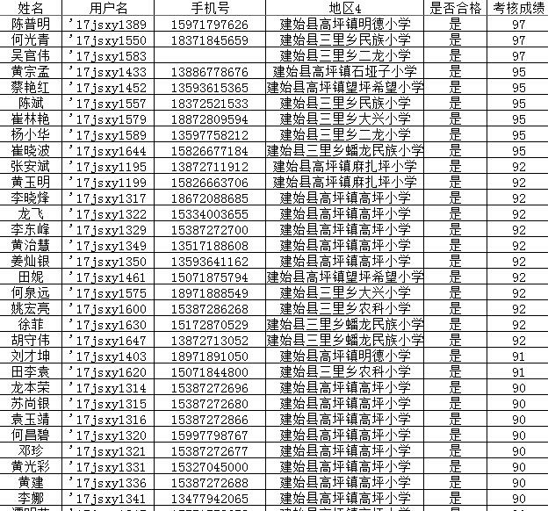
恭喜以下老师，国培研修圆满合格！
学情通报 （截止12月19日 ）

Slide 6
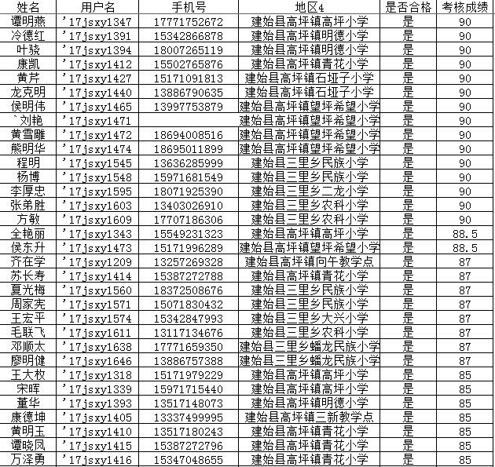
恭喜以下老师，国培研修圆满合格！
学情通报 （截止12月20日 ）

Slide 7
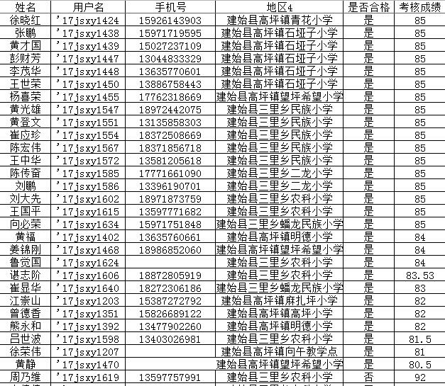
恭喜以下老师，国培研修圆满合格！
学情通报 （截止12月19日 ）

Slide 8
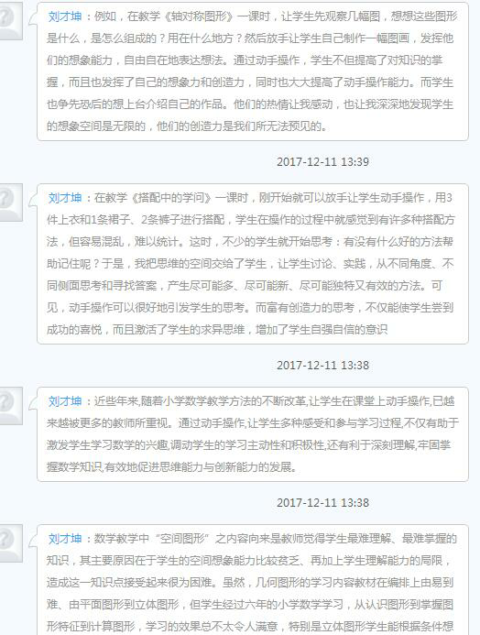
资源展示

Slide 9
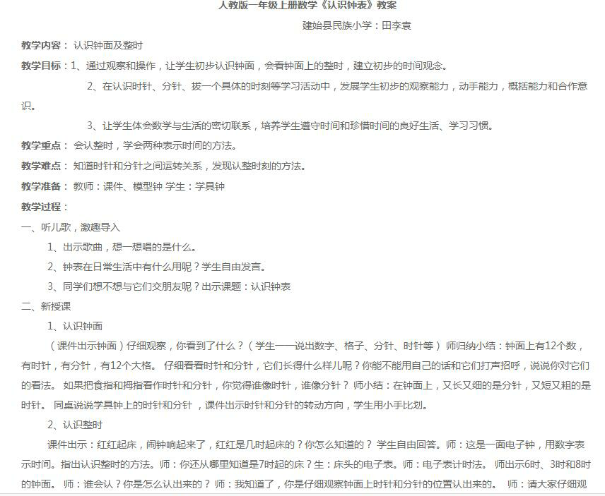
资源展示

Slide 10
资源展示

Slide 11
温馨提示
大家已经完成了国培学习，记得在以后也还是要关注国培群里的信息，到时会通知大家打印证书，到时看到可以打印证书时请同一学校的老师相互转告一声哦！谢谢大家！

Slide 12
卷尾寄语
在国培这个广阔的平台上，我们博学笃志，我们不畏艰辛，让思想碰撞出智慧的火花，永葆展露枝头的微笑，在这短暂而璀璨的光阴里，让我们拥有梦想的翅膀，我们和花一起绽放，我们沐浴着教育的春风，将美好的青春洒满校园，让繁花万朵迎来姹紫嫣红的明天。

